Slide 1
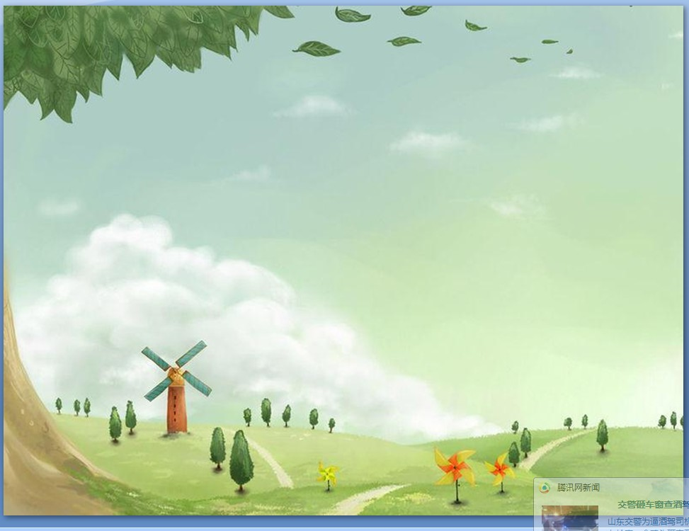
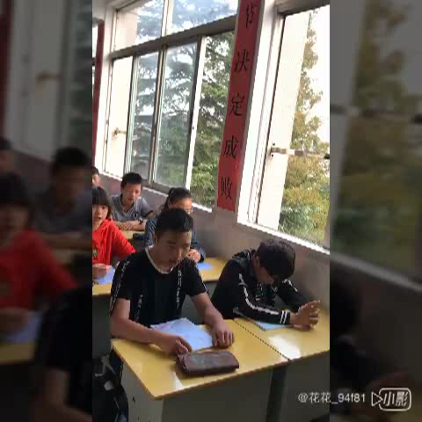

Slide 2
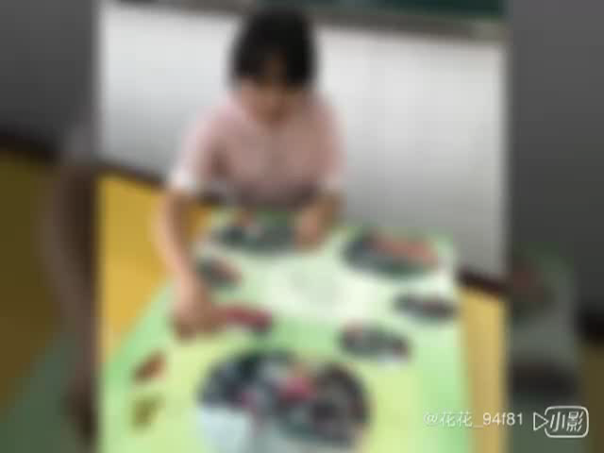

Slide 3
诚信
让我更闪亮
——初二（2）班主题班会

Slide 4

二.你心中的诚信
我说诚信

Slide 5
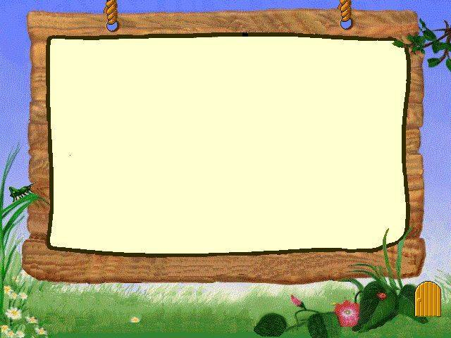
三.听三则故事，寻找答案
曾子的妻子到市场上去，她的儿子要跟着一起去，一边走，一边哭。妈妈对他说:“你回去，等我回来以后，”妻子从市场回来杀猪给你吃。了，曾子要捉猪来杀，他的妻子拦住他说:“那不过是跟小孩子说着玩的。”曾子说:“决不可以跟小孩子说着玩。小孩本来不懂事，要照父母的样子学，听父母的教导。现在你骗他，就是教孩子骗人。做妈妈的骗孩子，孩子不相信妈妈的话，那是不可能把孩子教好的。”曾子于是把猪给杀了。

Slide 6
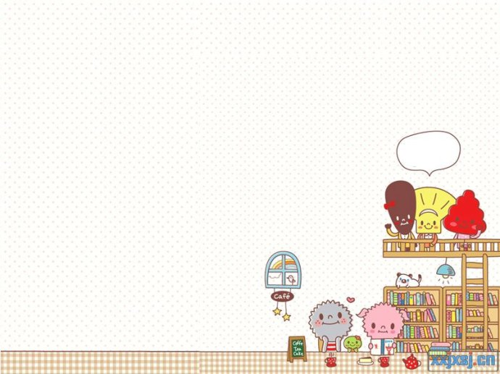
.
汽车维修店一个顾客走进一家汽车维修店，自称是某运输公司的汽车司机。“在我的帐单上多写点零件，我回公司报销后，有你一份好处。”他对店主说。但店主拒绝了这样的要求。顾客纠缠说:“我的生意不算小，会常来的，你肯定能赚很多钱!店主告诉他，这事无论如何也不会“谁都会这么干的，顾客气急败坏的嚷道:我看你是太傻了。”店主火了，他要那个顾客马上离开，到别处谈这种生意去。这时，顾客露出微笑，并满怀敬佩的握住店主的手:“我就是那家运输公司的老板。我一直在寻找一个固定的、信得过的维修店，我今后常来!面对诱惑，不怦然心动，不为其所惑，虽平淡如行云，质朴如流水，却让人领略到一种山高海深。这是一种闪光的品格一诚信。

Slide 7

五.
秦未有个叫季布的人，一向说话算数，信誉非常高，许多人都同他建立起了浓厚的友情。当时甚至流传着这样的谚语:“得黄金百斤，不如得季布一诺。”(这就是成语“一诺千斤”的由来)后来，他得罪了汉高祖刘邦，被悬赏捉拿。结果他的旧日的朋友不仅不被重金所惑，而且冒着灭九族的危险来保护他，缍使他免遭祸殃一个人诚实有信，自然得道多助，能获得大家的尊重和友谊。反过来，如果贪图一时的安逸或小便宜，而失信于朋友，表面上是得到了“实惠”。但为了这点实惠他毁了自己的声誉而声誉相比于物质是重要得多的。所以，失信于朋友，无异于失去了西瓜捡芝麻，得不偿失的。

Slide 8
诚信
让我更闪亮
——初二（2）班主题班会

Slide 9

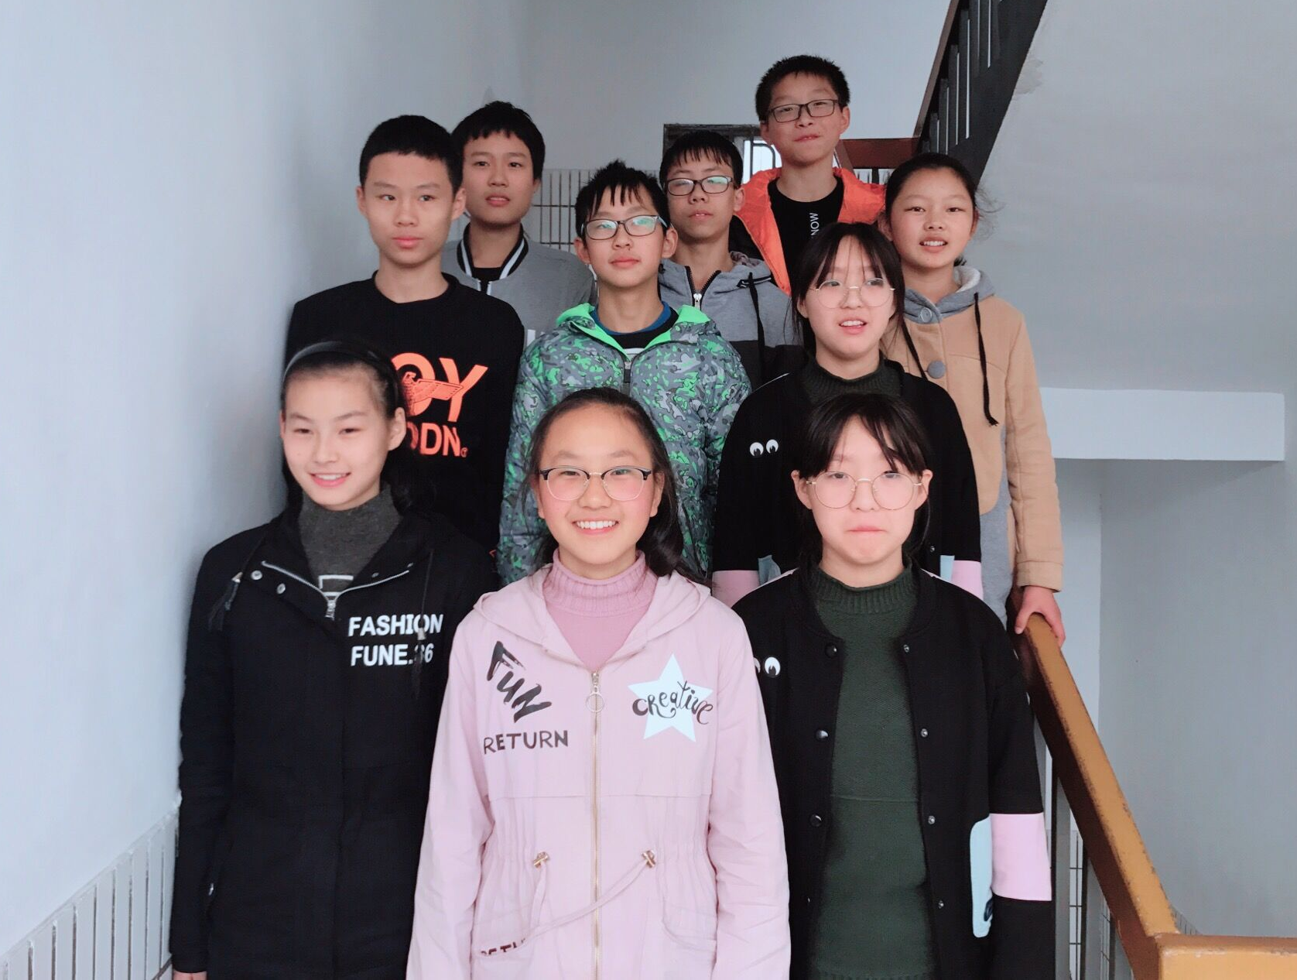

八.第一拨人：
学习能手

Slide 10
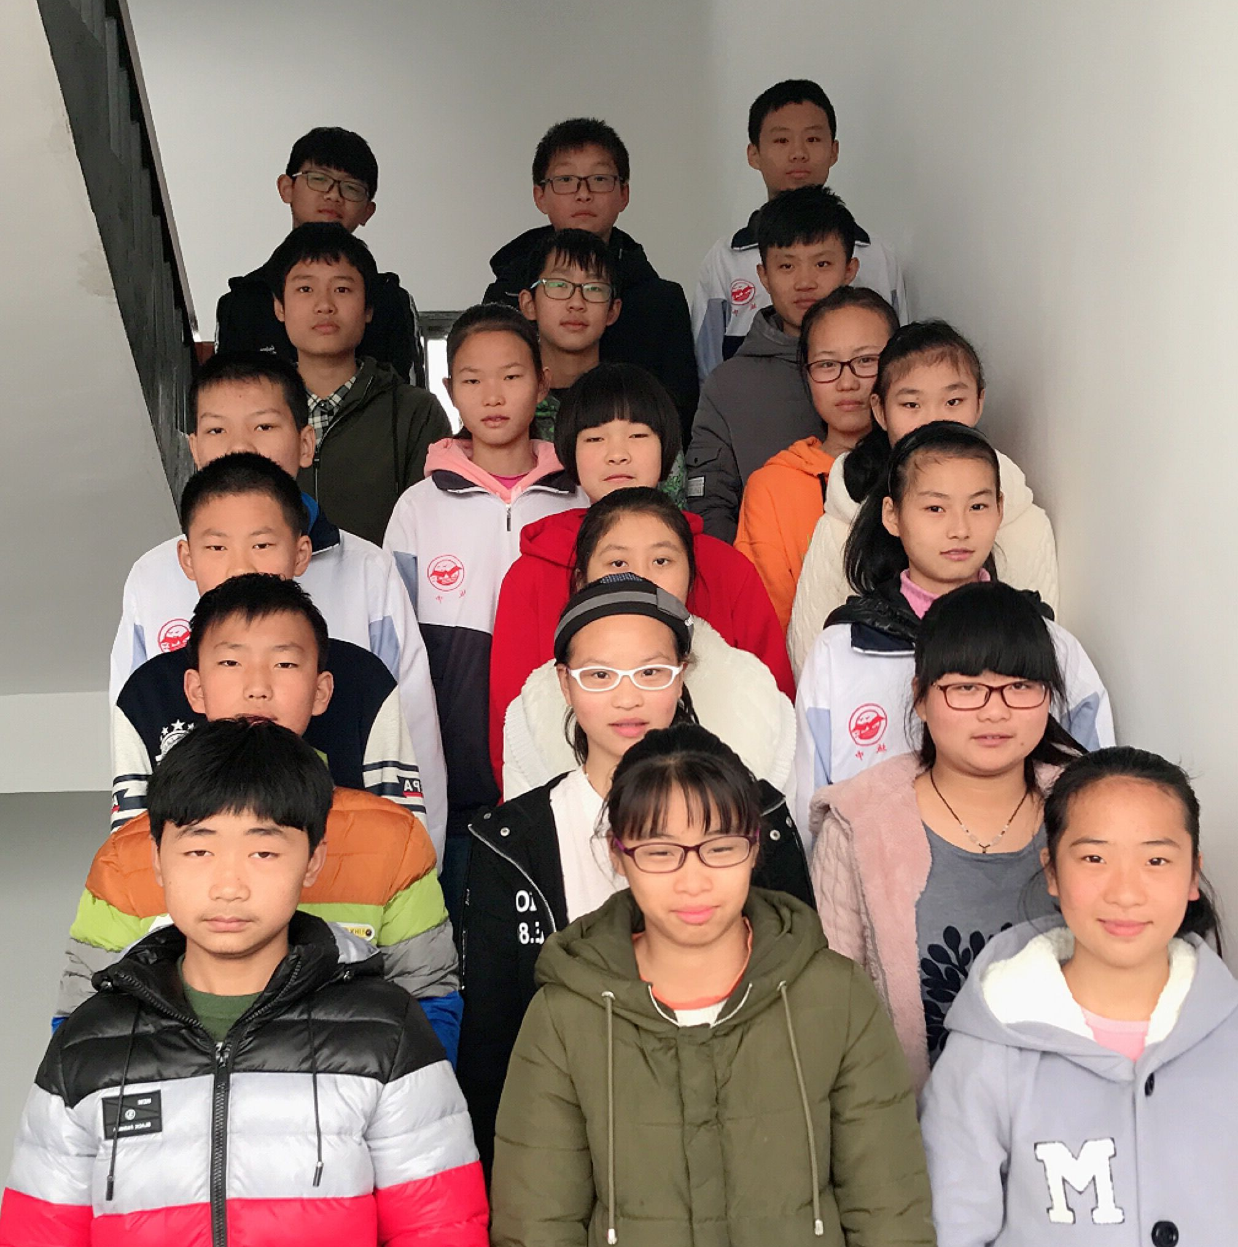
八.第一拨人：
运动健将

Slide 11
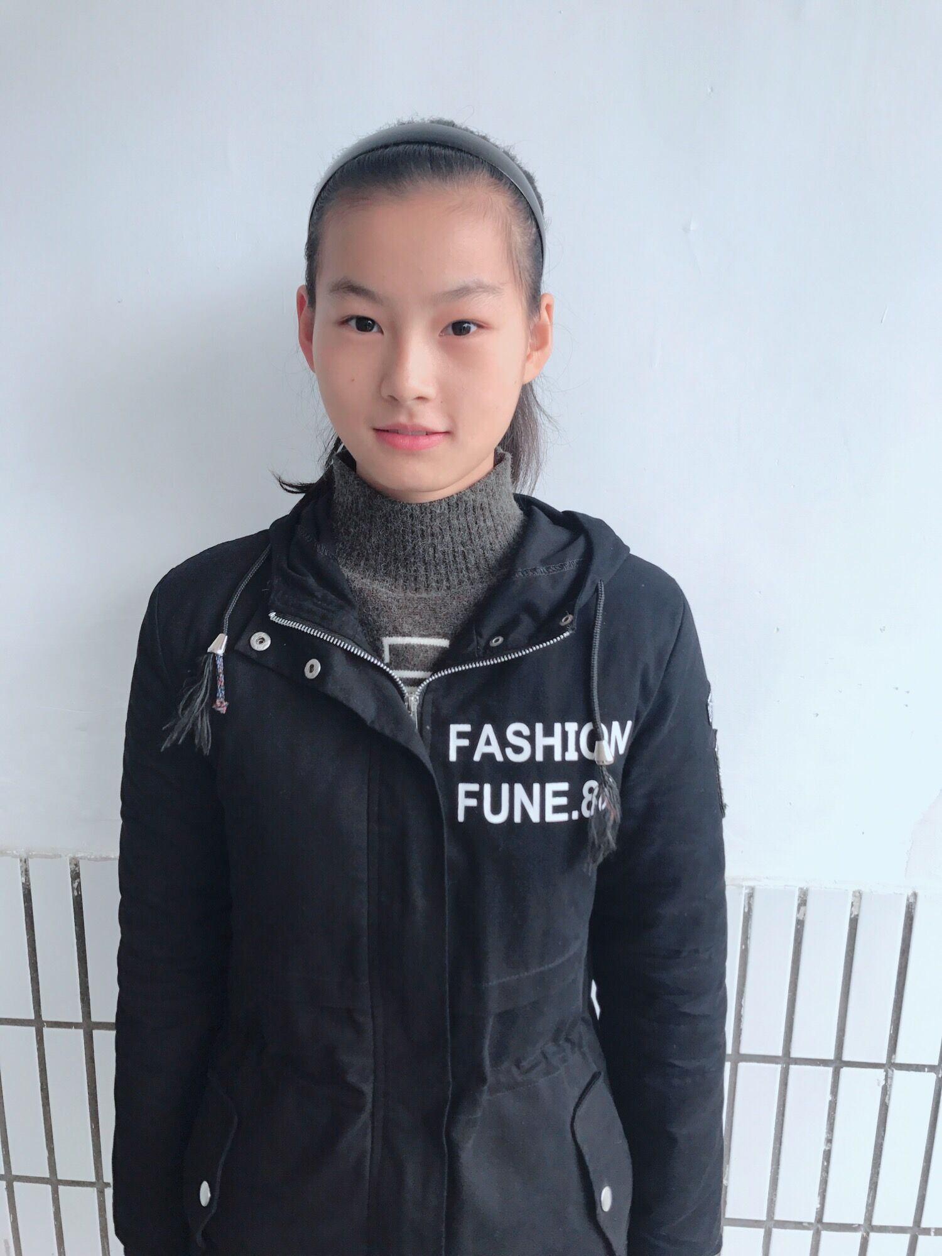
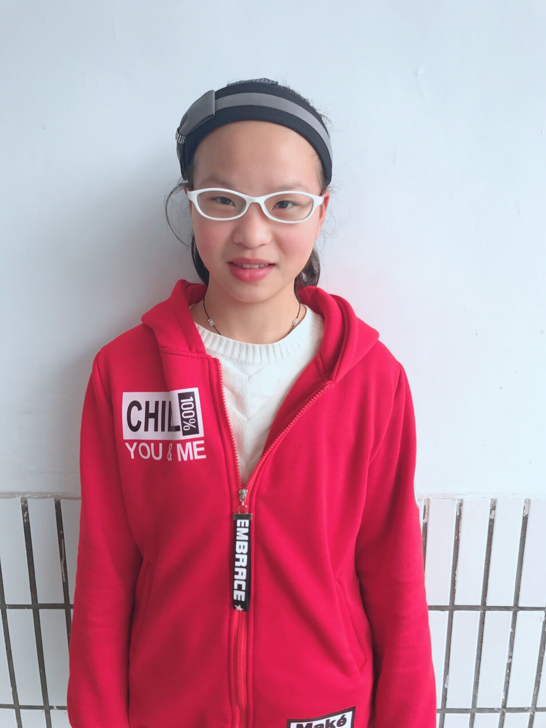
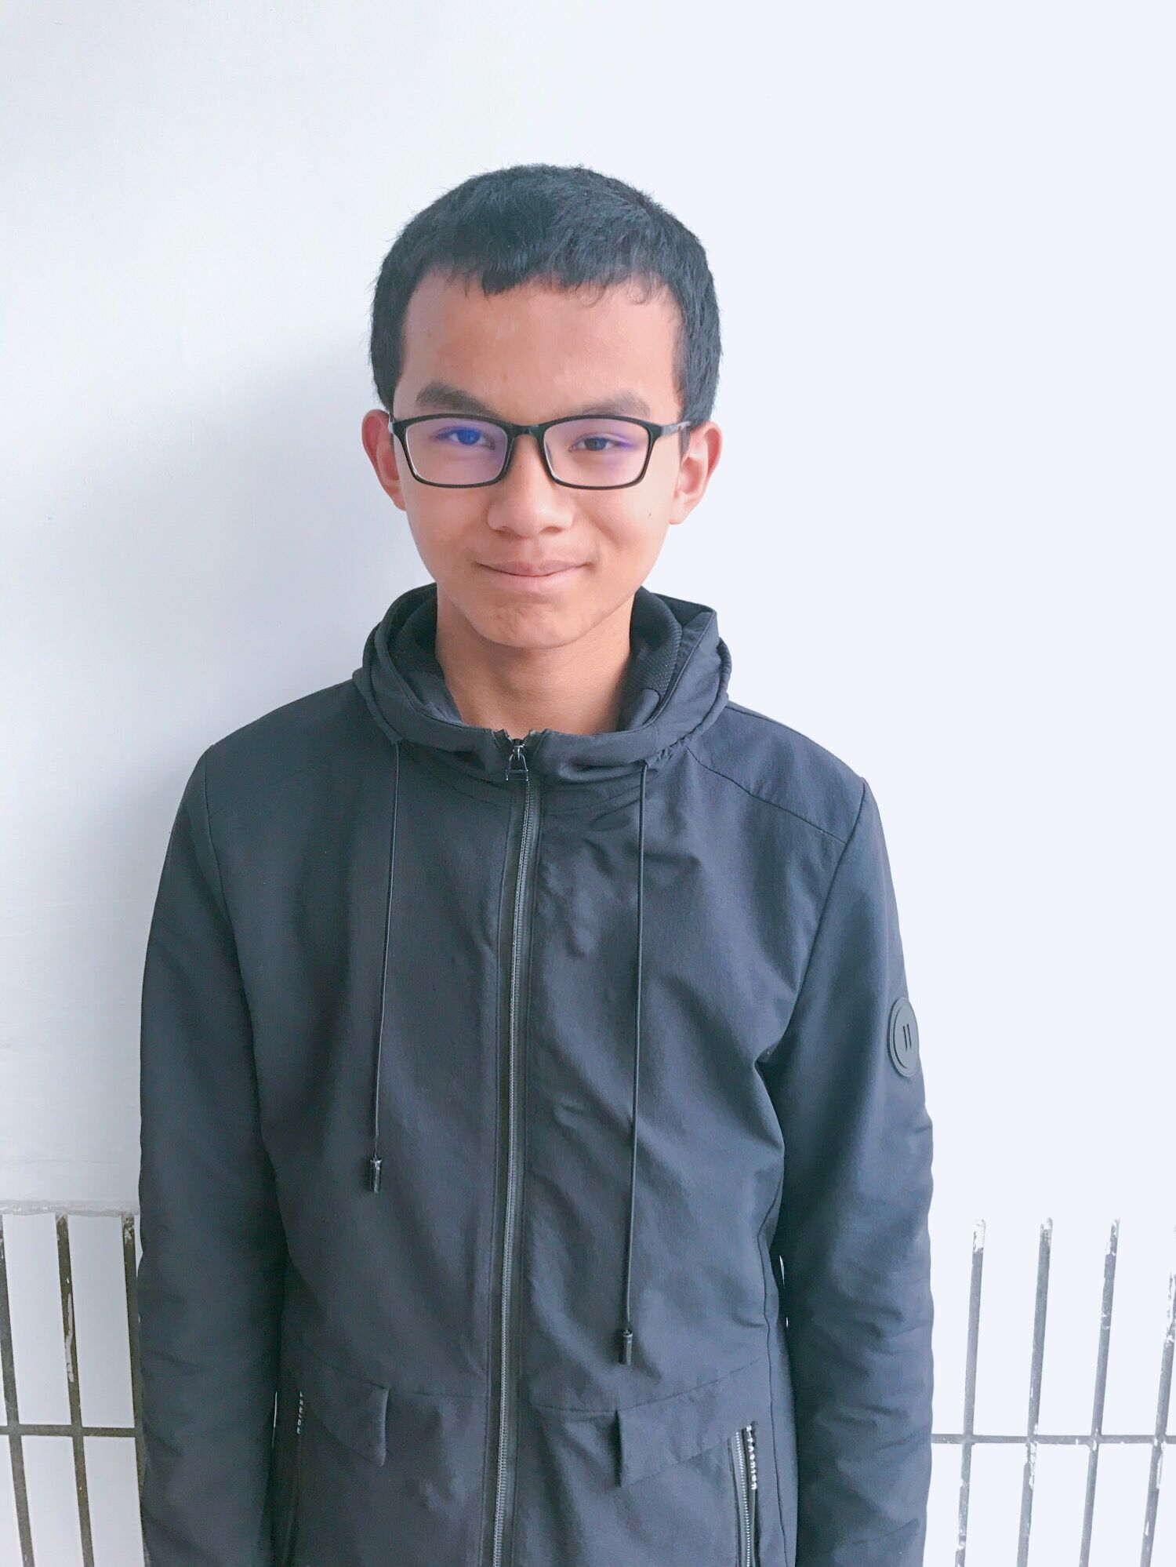
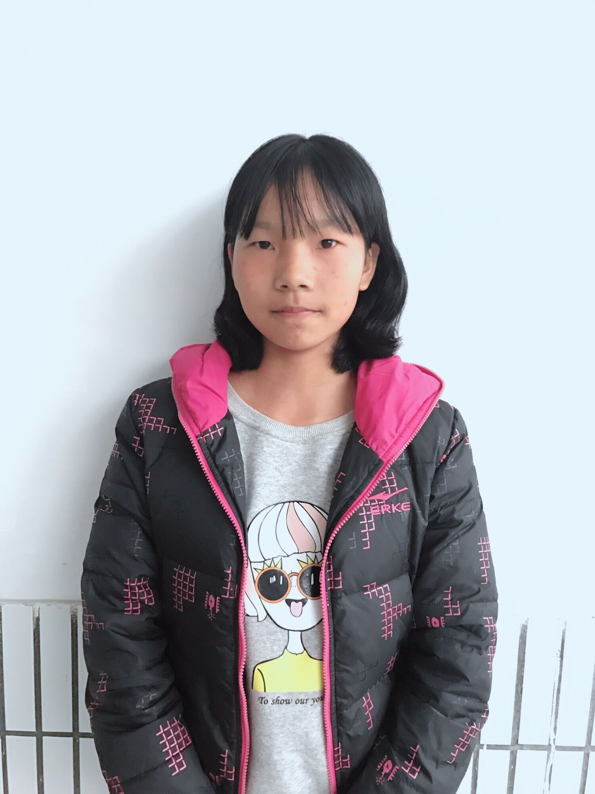
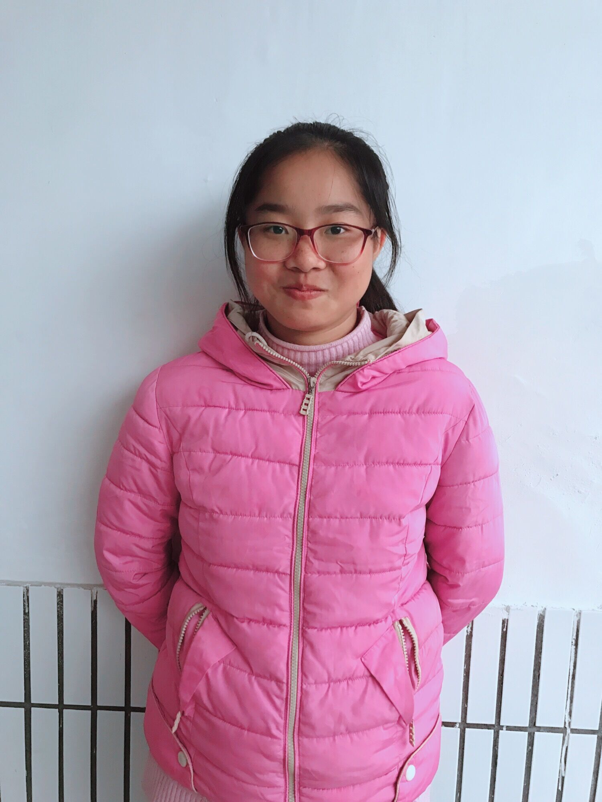
八.第一拨人：
班级小园丁

Slide 12
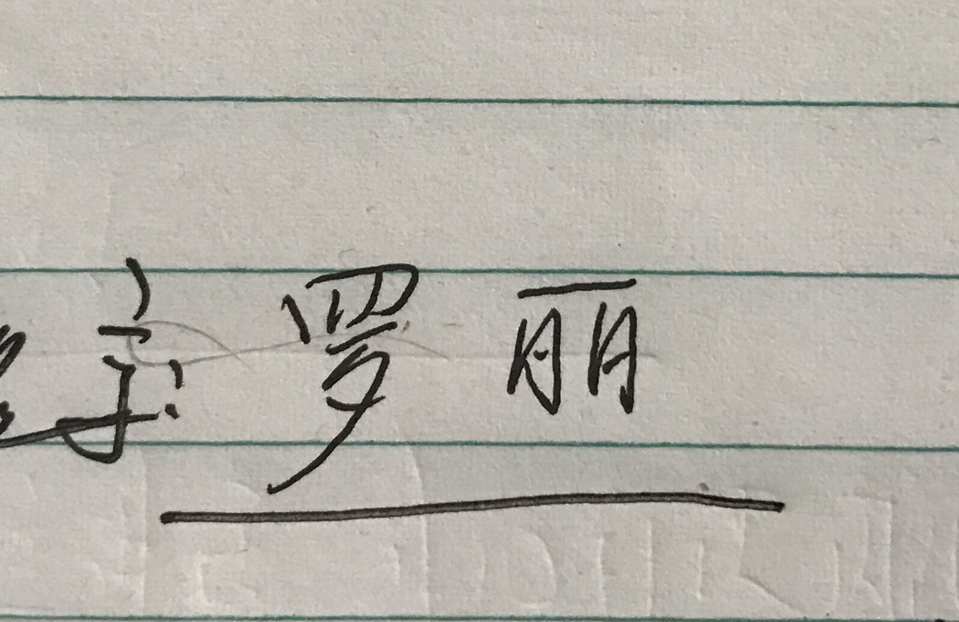
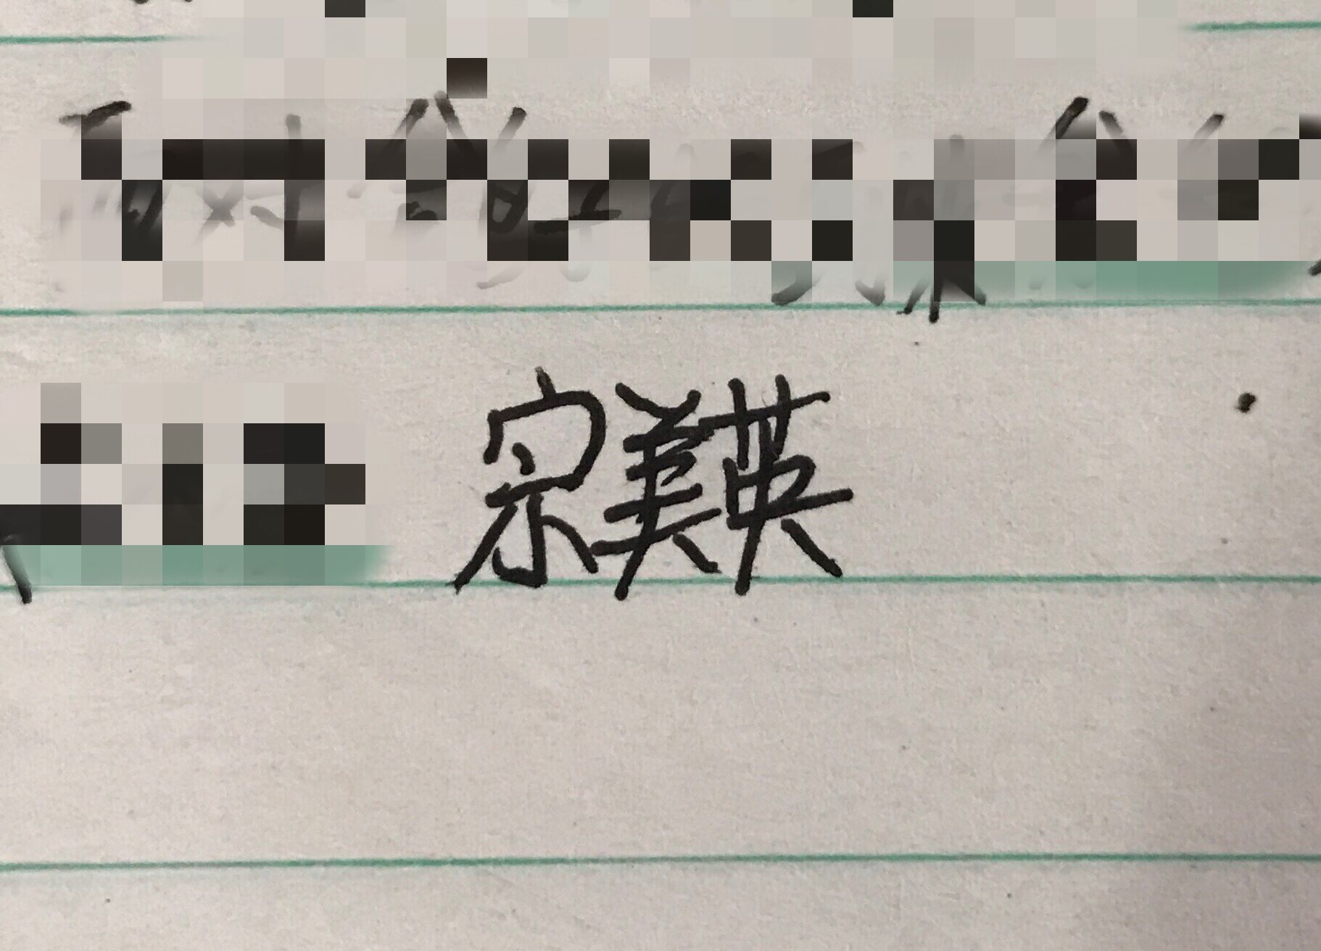
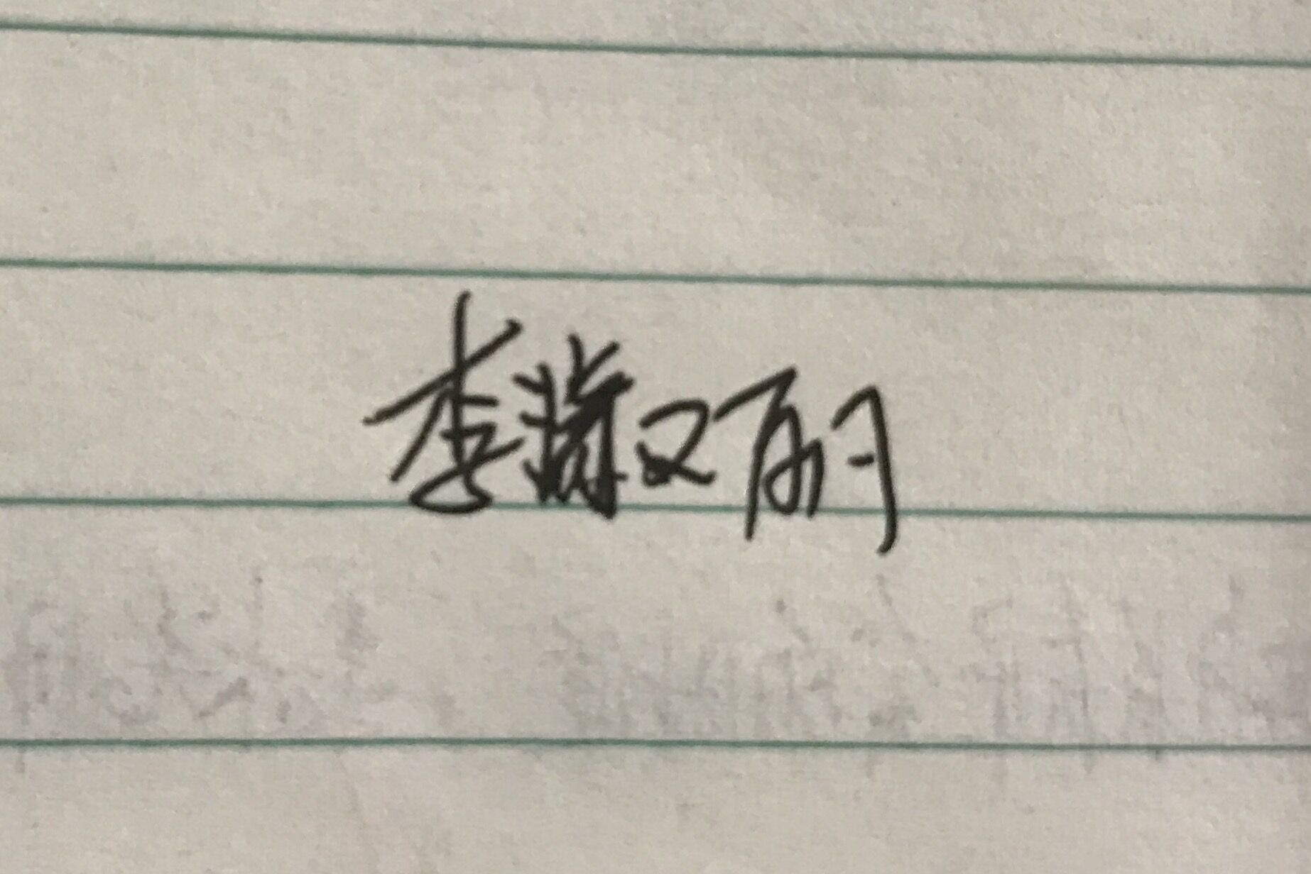
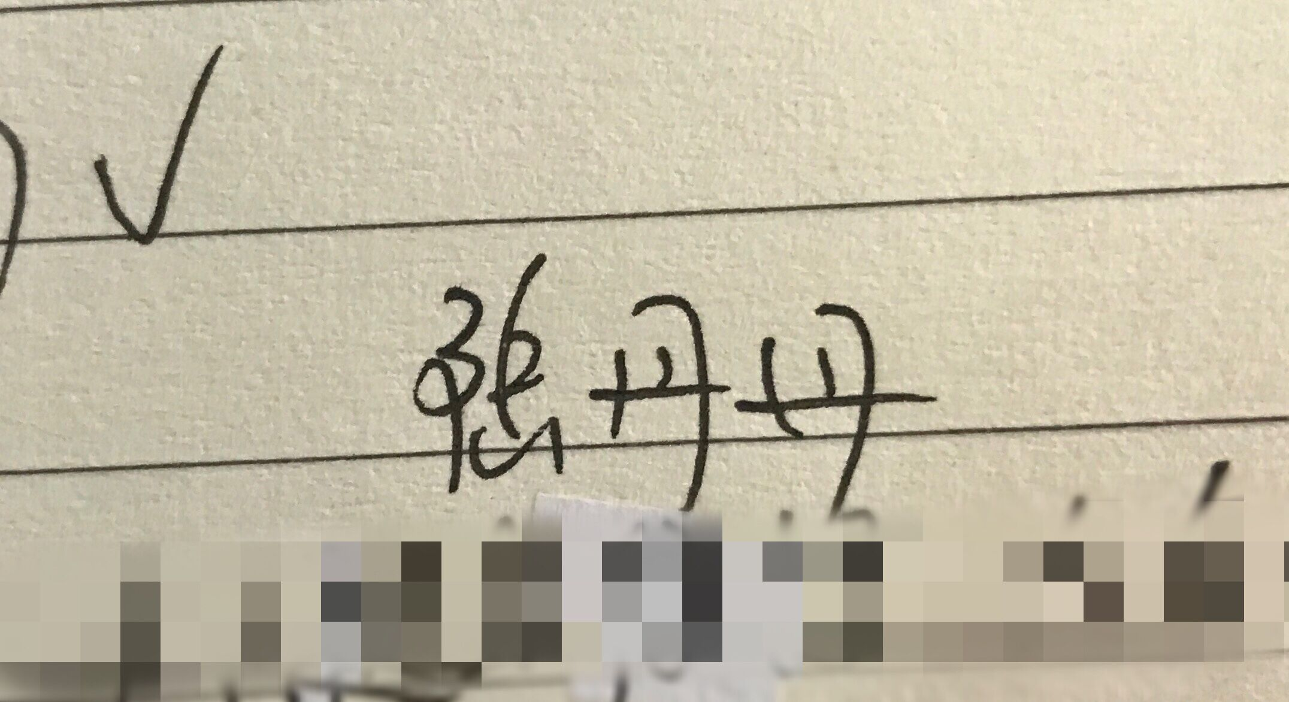
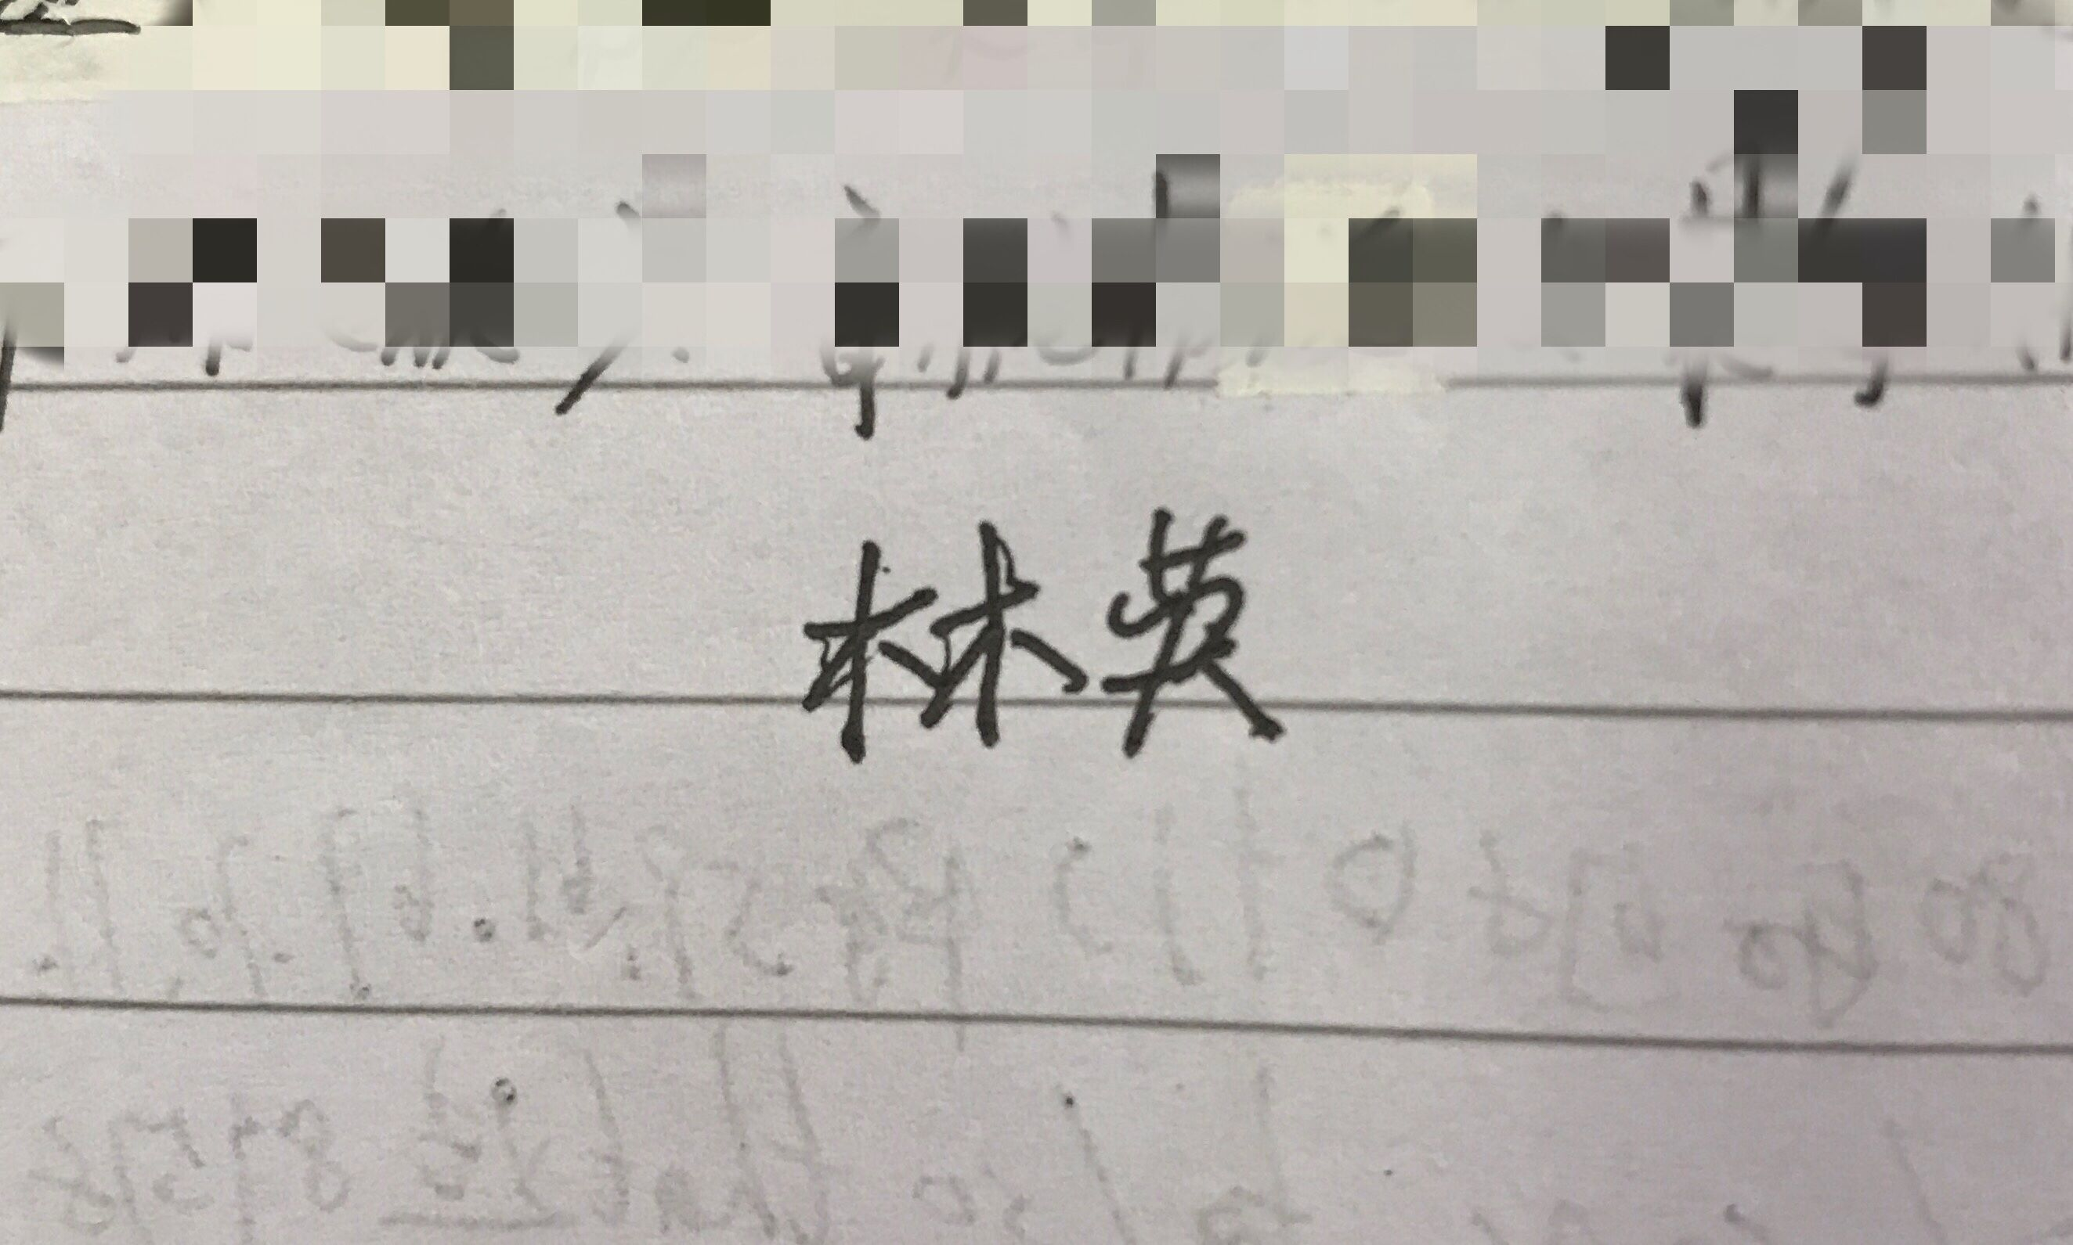
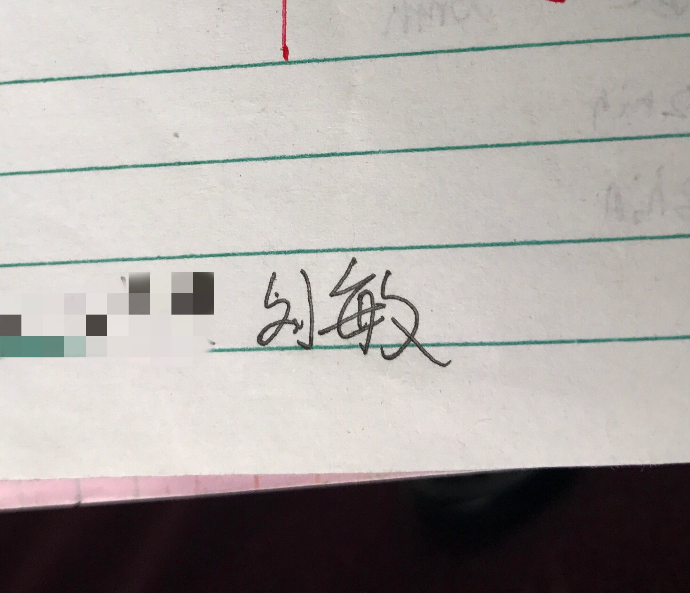
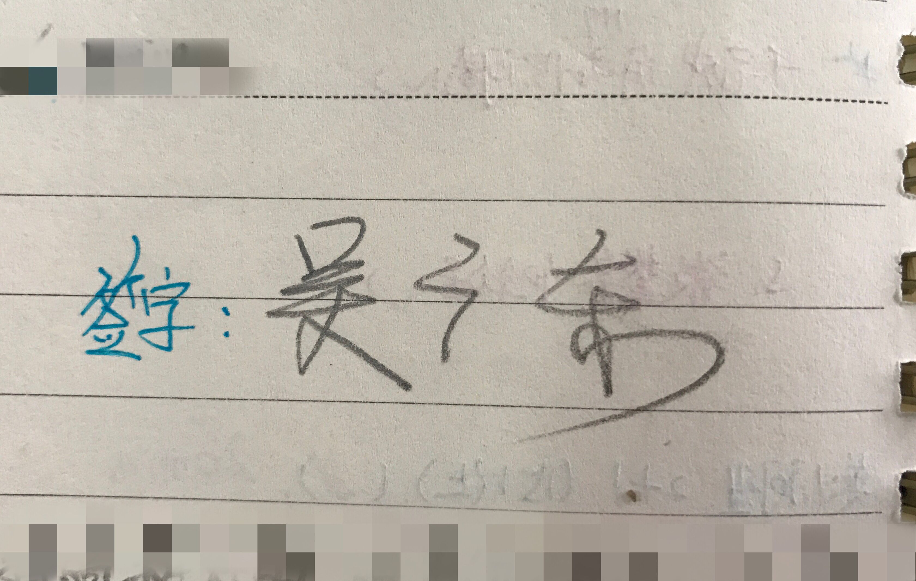
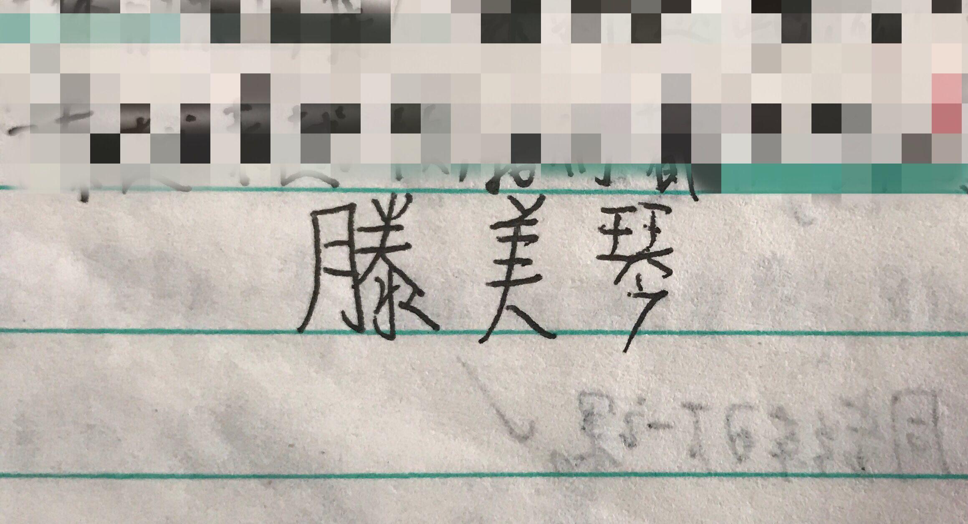
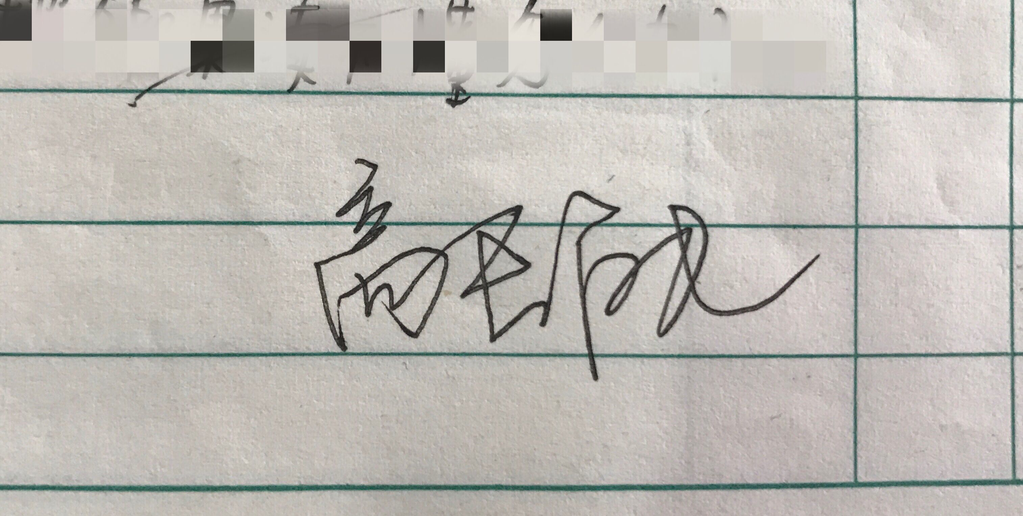
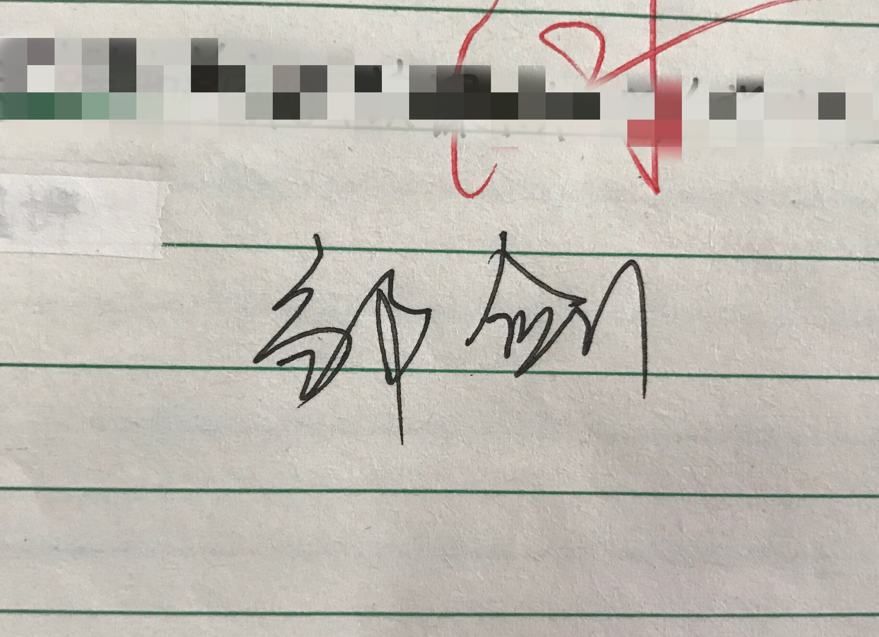
八.第一拨人：
最棒家长

Slide 13
二.你心中的诚信
说我诚信

Slide 14
言必行，行必果。
知之为知之，不知为不知。
以诚信换取诚信，
以诚信收获成果。
用诚信开启知识之窗，
用诚信鼓起上进之帆。
我诚信，我光荣；
我诚信，我自尊；
我诚信，我成功。

Slide 15

《我相信》
赵思旺 陈浩

Slide 16
二.你心中的诚信
用爱换诚信

Slide 17
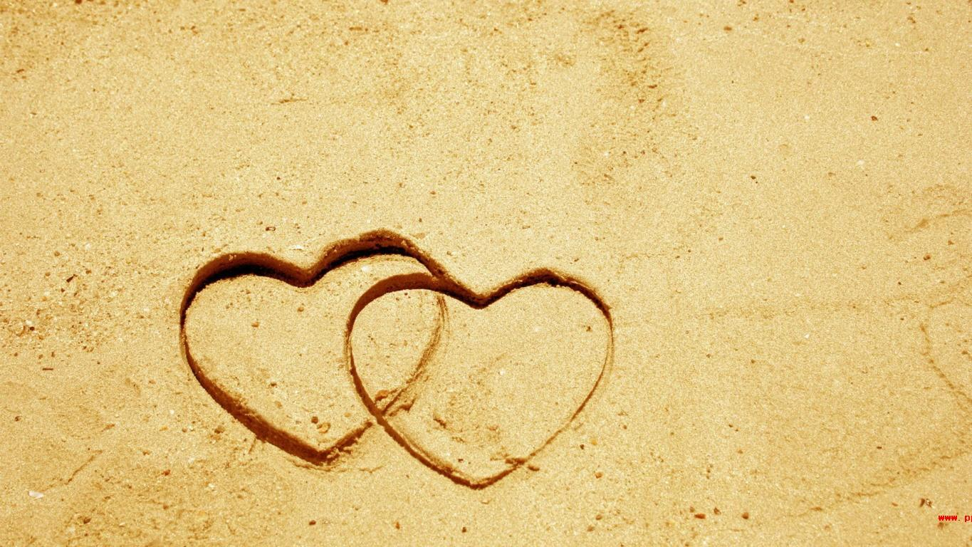
有多少同学欺骗过父母？
趁此机会，向爸爸妈妈说出来
道个歉吧！

Slide 18
诚信
让我更闪亮
——初二（2）班主题班会

Slide 19
诚信是心灵家园里最美丽的风景，人生因诚信而更加精彩！
我们用诚信谱写着我们生命的开端和结束！
我诚信！我快乐！
我诚信！我自豪！
我诚信！我享受！

